Slide 1
BÀI 9: CẤP CỨU NGỪNG HÔ HẤP – TUẦN HOÀN
Gv: nguyễn thị thu thảo

Slide 2
Mục tiêu:
Trình bày được mục đích của phương pháp ép tim ngoài lồng ngực và thổi ngạt.
Trình bày được kỹ thuật ép tim ngoài lồng ngực và thổi ngạt có hiệu quả.

Slide 3
1. Định nghĩa
Ngừng hô hấp tuần hoàn là ngừng hô hấp và tình trạng tim đột ngột ngừng hoạt động dẫn đến việc cung cấp không đầy đủ oxy và máu tới các cơ quan.
Ngừng tuần hoàn là cấp cứu khẩn trương nhất vì bệnh nhân đang ở ranh giới giữa cái sống và chết.

Slide 4
Nguyên nhân
Thiếu oxy: trường hợp suy hô hấp như ARDS, tràn khí màng phổi, OAP…
Sốc tim, NMCT, rối loạn nhịp tim, ngừng tim.
Rối loạn nước và điện giải, kiềm toan.
Tăng áp lực nội sọ, tụt não.
Ngộ độc thuốc:tim mạch, ngộ độc cóc…
Tai nạn: điện giật, đuối nước, hạ thân nhiệt…

Slide 5
Biểu hiện lâm sang của ngừng tuần hoàn
Mất ý thức đột ngột: gọi không trả lời, lay mạnh không đáp ứng.
Thở ngáp hoặc ngưng thở: áp tai gần mũi BN nghe xem BN có thở không, đồng thờ quay mặt xuống phía lồng ngực của BN không thấy lồng ngực di động là BN ngưng thở.
Mất mạch cảnh hoặc mạch bẹn: sờ không thấy mạch đập.
Các dấu hiệu khác:
Da trắng bệnh hoặc tím ngắt
Máu ngừng chảy từ các vết thương hay từ vùng mổ
Đồng tử giãn to cố định mất phản xạ ánh sáng.

Slide 6
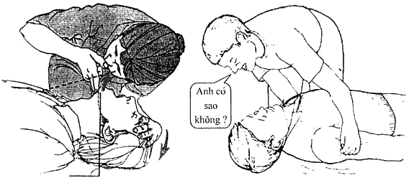
Nguyên tắc chung
Hồi sức tim phổi là một cấp cứu trong bất cứ một tình huống nào khi mà não không nhận đủ ôxy.
Kỹ thuật cơ bản là khi phát hiện một bệnh nhân ngừng hô hấp, ngừng tuần hoàn phải khẩn trương đưa nạn nhân ra khỏi nơi bị nạn, kiểm tra sự đáp ứng của bệnh nhân

Slide 7
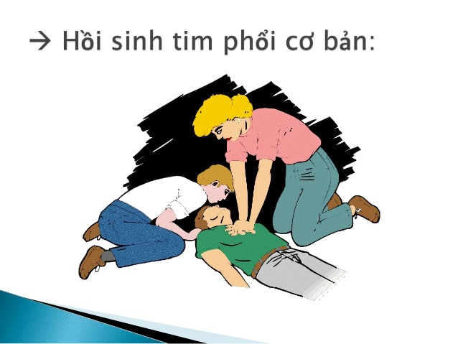
Cấp cứu ngừng hô hấp tuần hoàn
Các cấp cứu ban đầu: C-A-B
C: hỗ trợ tuần hoàn( chest compressions OR circulation support)

Slide 8
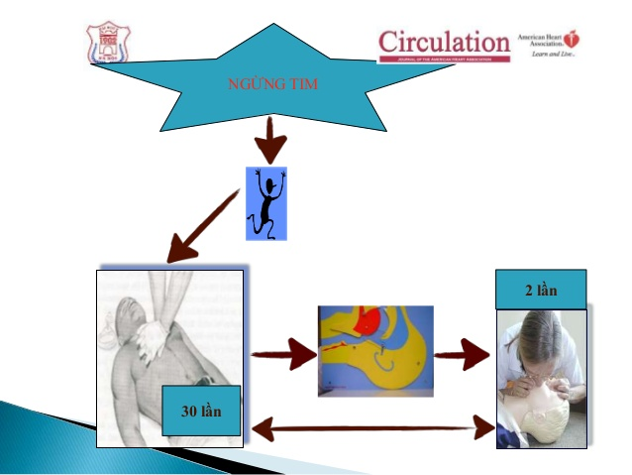

Slide 9
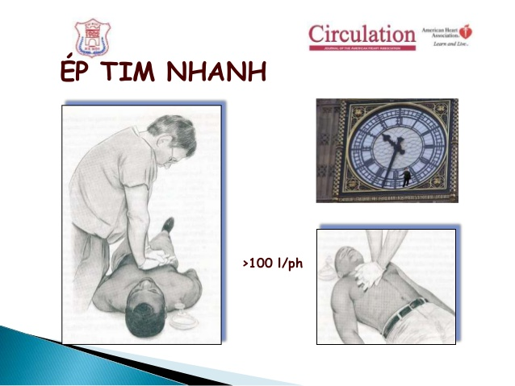

Slide 10
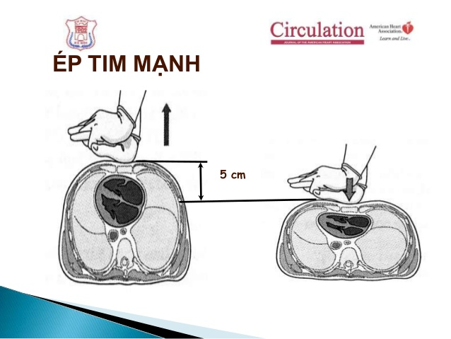

Slide 11
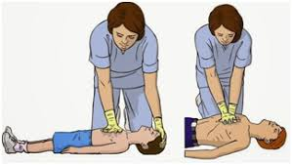
Ép tim đúng
Đặt cườm tay trên xương ức: giữa 2 núm vú
Cánh tay thẳng: trọng lượng cơ thể đặt lên 2 tay
Ép nhanh: > 100 lần / phút Lưu ý: Đặt nạn nhân trên nền cứng khi ép tim
Ép mạnh: Lún lồng ngực 4-5 cm Thả ra hết cỡ

Slide 12
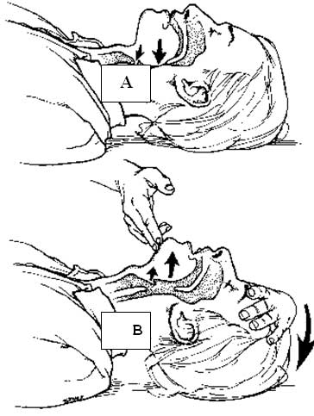
A: kiểm soát đường thở
Trong khi một người ép tim thì người thứ 2 khiểm soát đường thở và chuẩn bị cung cấp 2 lần thông khí ngay lạp tức sau khi ép tim hoàn tất 30 lần ép tim.
Nhanh chong móc họng lấy hết dị vật,
lau sạch miệng, mũi, để người bệnh nằm
ngửa, ưỡn cổ, hàm dưới ra trước.

Slide 13
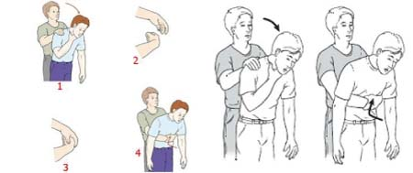
A: kiểm soát đường thở
Nếu nghi ngờ có chấn thương cột sống chỉ nâng hàm dưới lên, tránh di chuyển cổ đầu. Làm thủ thuật Heimlich nếu nghi ngờ có dị vật đường thở.
Đặt đường thở nhân tạo: canule, mask, nội khí quản…

Slide 14
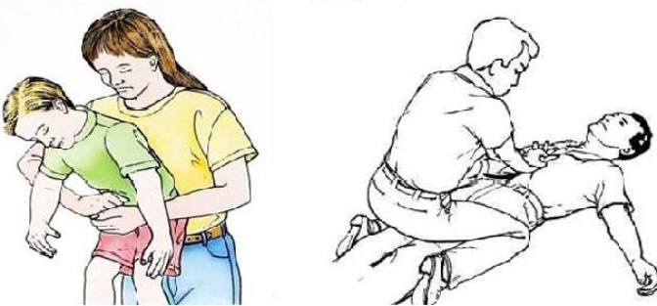
A: kiểm soát đường thở

Slide 15
B: thổi ngạt(Breathing)
Thổi ngạt miệng-miệng(miệng-mũi).
Bệnh nhên nằm ngửa, cổ ưỡn.
Quỳ chân ngang đầu bệnh nhân.
Một tay đặt lên trán, ngón trỏ và ngón cái đặt hai bên cánh mũi bẹnh nhân.
Một tay đặt lên cằm nạn nhân giữ cho cổ ưỡn và mở miệng nạn nhân.
Ngửa đầu lên hít hơi dài rồi cúi xuống áp chặt vào miệng bệnh nhân.
Bịt 2 lỗ mũi bệnh nhân, một tay đẩy hàm trước ra. Thổi hết hơi ra, đồng thời ngước nhìn lồng ngực xem có phồng lên không.

Slide 16
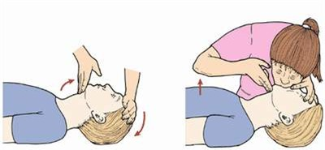
B: thổi ngạt(Breathing)

Slide 17
B: thổi ngạt(Breathing)
Sau đó nhả miệng bệnh nhân ra, hít sâu và thổi lại như trên.
Nhịp thổi ngạt: 10 – 12 lần/phút.
Bóp bóng bằng mask: áp sát mặt nạ vào miệng, mũi người bệnh bóp bóng với oxy 100%.
Kết hợp thổi hoặc bóp bóng qua mặt nạ với ép tim theo chu kỳ 30:2.
Nếu bệnh nhân còn tự thở: bóp bóng đẩy khí vào đồng thời với nhịp hít vào của bệnh nhân.
Chú ý tránh thông khí quá mức

Slide 18
4. PHỐI HỢP ÉP TIM VÀ THỔI NGẠT
Áp dụng khi bệnh nhân bất tỉnh không thở, không có mạch đập
Cần khẩn trương phục hồi lại hoạt động hô hấp và tuần hoàn cho nạn nhân.
Khi xác định một bệnh nhân ngừng tuần hoàn, ngừng hô hấp người điều dưỡng cần làm theo các bước sau:
Đưa nạn nhân ra khỏi nơi bị nạn.
Để bệnh nhân nằm ngửa trên một mặt phẳng cứng, thoáng rộng.
Khai thông đường hô hấp.
+ Để bệnh nhân nằm ngửa đầu tối đa, hàm đẩy ngược lên trên.
+ Móc đờm, dãi, dị vật (răng giả) trong miệng bệnh nhân.

Slide 19
Áp dụng khi bệnh nhân bất tỉnh không thở, không có mạch đập
Nới rộng quần áo.
Dùng nắm đấm bàn tay, đấm 5 lần vào giữa 1/3 dưới xương ức với độ cao tay đấm chừng 50cm. Ngay sau khi đấm tim có thể đập lại trong vòng 5 giây, bắt mạch bẹn hoặc cổ nếu có mạch thì ép tim với tần số 60 - 80 lần/phút.
Thổi ngạt (hoặc bóp bóng ambu) tần số 15 - 20 lần/phút.

Slide 20
Phối hợp giữa ép tim và thổi ngạt Phương pháp chỉ có 1 người
Thổi ngạt 3 lần rồi ép tim 15 lần, ép với tần số 80 - 90 lần/phút.
Tiến hành nhịp nhàng thổi ngạt và ép tim với tỷ lệ 3/15.
Cứ 3 phút kiểm tra mạch, sắc mặt, đồng tử 1 lần. Sau 30 phút cấp cứu không có dấu hiệu hồi phục thì ngừng cấp cứu.
Sau khi hồi sức, tim đập trở lại, môi hồng, tự thở được cho bệnh nhân nằm lại ngay ngắn, đắp ấm.
Theo dõi nạn nhân đến khi ổn định thì chuyển viện.

Slide 21
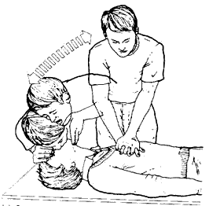

Slide 22
Phương pháp 2 người
1 người thổi ngạt quỳ bên trái ngang đầu nạn nhân, người thổi ngạt cúi xuống thổi mạnh 2 lần liền.
1 người ép tim quỳ bên phải nạn nhân, thực hiện 5 chu kỳ .
Người thổi ngạt đang thổi, người ép tim kiểm tra lồng ngực nạn nhân có phồng lên xẹp xuống theo nhịp thổi không? Quá trình tiến hành không nên để ngắt quãng quá 5 giây. Cứ 3 phút kiểm tra sắc mặt, đồng tử, nhịp thở, mạch 1 lần.
Thời gian cấp cứu: nếu xử trí đúng quy cách mà tim không đập lại, đồng tử giãn to sau 30 - 60 phút thì ngừng cấp cứu.
Khi cấp cứu có hiệu quả, môi hồng trở lại, mạch đập lại, tự thở được để nạn nhân nằm ngay ngắn,đắp ấm. Tiếp tục theo dõi sắc mặt, mạch, nhịp thở cho đến khi ổn định, chuyển viện.

